Slide 1

Pole ESAT
Mutualité 29-56
Filière professionnelle
Traumatisés crâniens et cérébro-lésés

Slide 2
Le pôle ESAT comprend 3 établissements médico-sociaux régis par la loi du 2 janvier 2002 rénovant l’action sociale et médico-sociale.
les ESAT-UVE-SAVS :
Ty-Varlen à Landudec (29),
Kerneven à Plomelin (29)
Kerlir à Ploemeur (56)

Slide 3
L’ESAT de Ty-Varlen – Landudec
créé en 1994 par l’association des IMC du Finistère capacité d’accueil : 47 etp
2 équipes de floriculture, 2 équipes d’espaces verts, 2 équipes de sous-traitance et une équipe PAO.

Slide 4
L’ESAT de Kerneven créé en 1998 par la Mutualité du Finistère capacité d’accueil :
47 etp
2,5 équipes d’espace verts
3 équipes de floriculture
L’ESAT de Kerlir créé en 2003 par la mutualité Finistère–Morbihan capacité d accueil :
28 etp
2 équipes d’espaces verts
2 équipes de floriculture
Ces deux derniers sites accueillent des personnes traumatisées crâniens et cérébro-lésées.

Slide 5
OBJECTIF : intégrer socialement et professionnellement des personnes en situation de handicap

Slide 6
en leur permettant d’exercer une activité à caractère professionnel en milieu de travail protégé et en leur apportant un soutien médico-social et éducatif.
Pour mener à bien ces missions, l’organisation de l’établissement repose sur deux pôles distincts mais complémentaires :
un pôle ESAT dédié à l’insertion professionnelle des travailleurs en situation de handicap
un pôle UVE/SAVS axé sur l’hébergement et l’accompagnement médico-social des personnes.

Slide 7
Situation Géographique des ESAT
12 places
82 places
75 places
28 places

Slide 8
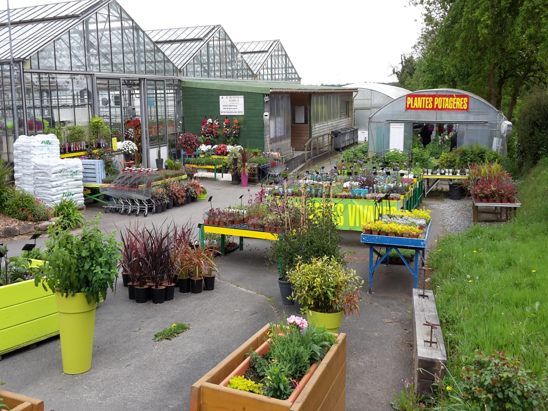

Slide 9
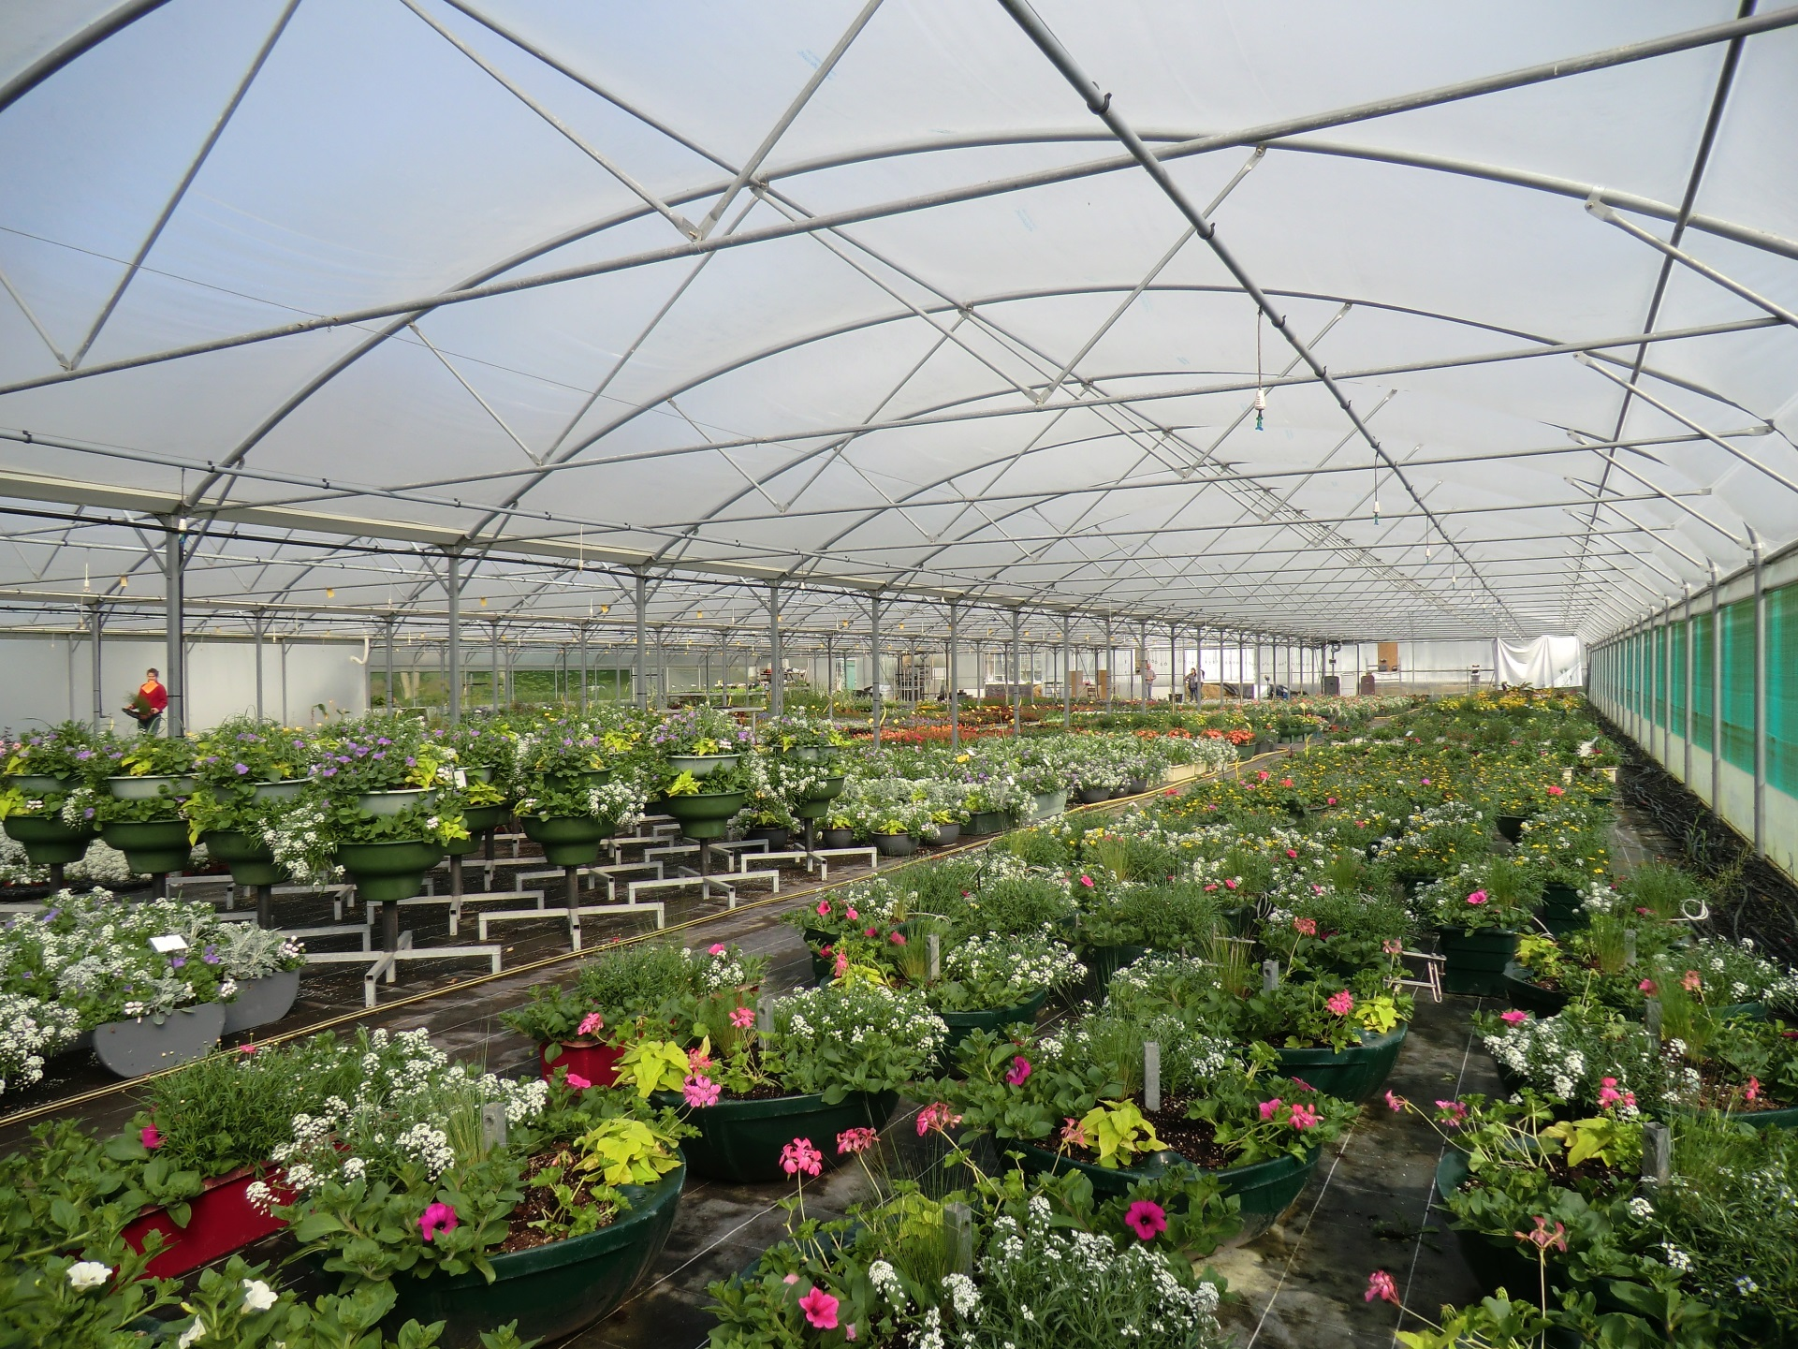

Slide 10
Traumatisme crânien et cérébro-lésion

Slide 11
Le traumatisme crânien provoque des lésions cérébrales qui entraînent des séquelles plus ou moins nombreuses, sévères et durables.

Slide 12
Les séquelles motrices et sensorielles les plus repérables:
incoordination de mouvements,
troubles de la vision, de l’audition et de l’élocution
mais l’essentiel du handicap demeure souvent invisible :
séquelles neuropsychologiques et comportementales, déficiences et troubles graves de la mémoire
troubles des apprentissages, du raisonnement, du langage, de l’attention, du comportement
avec humeur changeante
ralentissement psychomoteur
séquelles psychoaffectives liées au souvenir d’une vie antérieure normale.

Slide 13
Spécificités
Un handicap de parcours et non de naissance :
Le fait que les personnes accueillies aient toutes un vécu antérieur, plus ou moins présent selon la sévérité des troubles, est un élément significatif dans le ressenti du handicap. Ce qui les caractérise, c’est le fait que le handicap soit intervenu le plus souvent à l’âge adulte.
L’anosognosie :
Phénomène aggravant et spécifique aux traumatisés crâniens par lequel ils ont peu ou pas conscience des pertes de mémoire qu’ils subissent.

Slide 14
L’intégration en Esat

Slide 15
Nous proposons des stages d’évaluation destinés à dresser un bilan des aptitudes et des compétences d’une personne à un poste de travail
Ce stage permet de placer la personne concernée en situation de travail et ainsi de l’évaluer sur ses aptitudes, ses compétences, ses connaissances et ses comportements.
Un bilan restituant l’ensemble des observations est fait à la fin du stage. Il est réalisé par la responsable de service de l’UVE, un moniteur principal, un moniteur technique et une personne de l’établissement demandeur le cas échéant.
Le bilan est ensuite transmis à l’établissement demandeur.

Slide 16
Le stage est initialement de trois semaines avec hébergement mais il peut être prolongé.
A l’issue de cette première étape, et sous réserve qu’elle soit positive pour tous, la personne est placée sur liste d’attente au sein de la commission d’admission Mutualité 29-56. Dès qu’une place se libère dans l’activité choisie, la personne est intégrée.
* Comme tous les ESAT nous sommes fortement impactés par l’impossibilité de prendre des stagiaires qui ne sont plus suivi par des organismes tiers, notamment depuis l’interdiction de signer des PMSMP avec pôle emploi ou les missions locales. De nombreuses personnes restent donc à la porte des ESAT.

Slide 17
Accompagnement

Slide 18
La réinsertion professionnelle dans le processus de réadaptation

Slide 19
La réinsertion professionnelle représente une étape importante dans le processus de réadaptation des personnes ayant subi un traumatisme crânien grave. Pour beaucoup, elle concrétise le retour au statut social d’adulte responsable.
Elle dépend de la stabilité psychologique et sociale de la personne et nécessite de donner toute sa place à l’expression des travailleurs.
Objectif de l’accompagnement :’
élaborer le projet professionnel
favoriser sa réinsertion sociale et professionnelle
augmenter l’autonomie
L’accompagnement implique :
un soutien,
un engagement mutuel
une écoute attentive.
L’accompagnement doit être :
personnalisé,
individuel
collectif pour harmoniser les postes de travail

Slide 20
Adapter le mieux possible la prise en charge aux besoins de la personne

Slide 21
prendre en considération la situation antérieure à l’accident.
Tenir compte de leur histoire, leur singularité, leurs modes opératoires.
ne pas opérer de passages en force, laisser les choses se dérouler au rythme acceptable pour la personne.
réévaluer périodiquement les capacités de la personne et la validité de l’accompagnement.

Slide 22
Proposer une activité professionnelle adaptée aux capacités de chacun

Slide 23
L’attribution d’un poste de travail en atelier en fonction des aptitudes, des capacités, des souhaits et de la sécurité de la personne mais aussi de la disponibilité des postes dans les ateliers au moment de l’admission à l’ESAT.
Cependant, certains critères, tenant aux capacités et aux besoins individuels des travailleurs, peuvent devenir prioritaires sur toute autre considération.
Nous adaptons les équipes en fonction des capacités relationnelles, organisationnelles, pédagogiques, physiques des travailleurs.
Le poste de travail et le matériel peuvent être aménagés au plan ergonomique. Le volume horaire de travail peut l’être également sur le principe d’un temps partiel.
Assurer la sécurité des travailleurs et le respect des conditions de travail

Slide 24
Former et valoriser

Slide 25
Les ESAT assurent en grande partie la formation professionnelle des travailleurs, dans leurs propres ateliers, selon des procédés qui conviennent à leurs activités et aux personnes qu’ils encadrent pour :
Amener la personne à apprendre à effectuer le plus professionnellement possible le travail demandé.
Permettre à la personne accueillie de se reconnaitre dans ce qu’elle sait faire
Valoriser toutes les capacités sauvegardées de la personne afin de lui donner la possibilité de mettre à profit ses connaissances et savoir-faire.

Slide 26
Le dispositif Différent et compétent

Slide 27
Le dispositif Différent et Compétent permet à chaque travailleur le souhaitant de faire reconnaître ses compétences et de les développer.
Aujourd’hui la quasi-totalité des Moniteurs d’Atelier ont suivi une formation leur permettant d’accompagner tous les travailleurs qui le souhaitent dans la démarche de Reconnaissance des Compétences.
Différent et Compétent c’est : « Considérer la personne en capacité d’apprendre, de construire ses savoirs » S’appuyer et rendre accessible le Droit Commun en déclinant les Référentiels Métier avec les valideurs (éducation nationale, ministère de l’agriculture)
Reconnaître ce que chacun sait faire pour ensuite apprendre et réussir ce qui n’est pas encore maîtrisé.

Slide 28
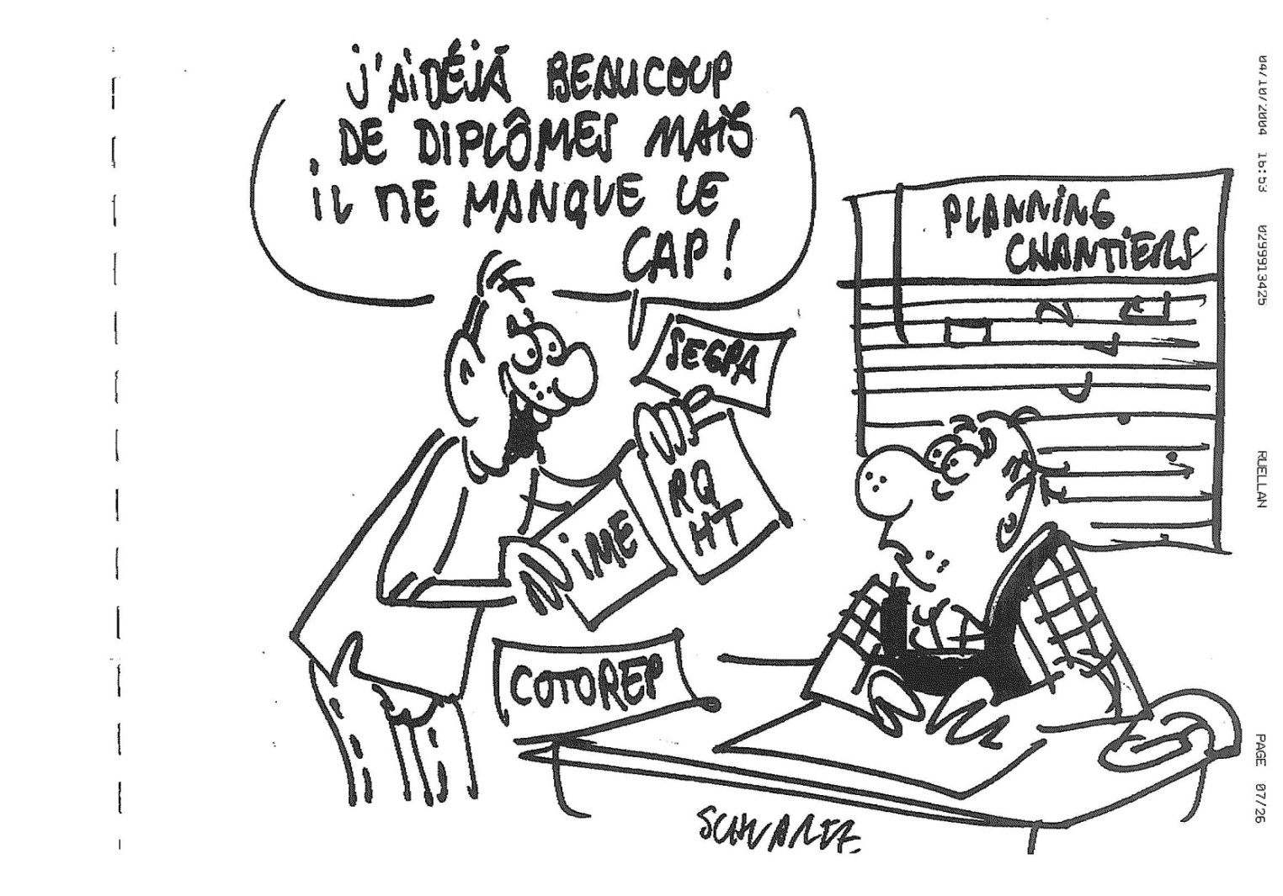

Slide 29
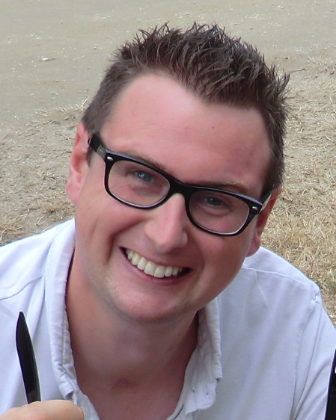
Témoignage de Sylvain Morvan :
travailleur en atelier floriculture

Slide 30

ESAT de KERNEVEN ESAT de KERLIR
Kerneven Kerlir
29700 Plomelin 56270 Ploemeur
Tél : 02 98 52 55 91 Tél : 02 97 86 13 46

